Slide 1

Majowe święta i rocznice

Slide 2

Majowe święta i rocznice
Początek maja to czas kiedy obchodzimy w Polsce różne święta o charakterze narodowym
oraz upamiętniamy ważne wydarzenia.
Najważniejsze z nich to:
1 maja – Święto Pracy
– 17. rocznica przystąpienia Polski do Unii Europejskiej
2 maja – Dzień Flagi
3maja – Święto Konstytucji 3 Maja

Slide 3
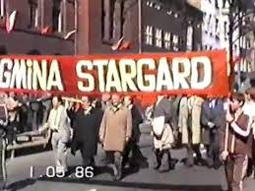

1 maja – Święto Pracy
Święto Pracy wprowadzono w 1889 dla upamiętnienia wydarzeń z pierwszych dni maja 1886
w Chicago, w Stanach Zjednoczonych podczas strajku będącego częścią ogólnokrajowej kampanii na rzecz wprowadzenia 8-godzinnego dnia pracy.
W Polsce jest od 1950 r. świętem państwowym i dniem wolnym od pracy.
W czasach PRL organizowano tego dnia pochody pierwszomajowe, które miały upamiętniać ważne wydarzenia dla środowiska robotniczego.
Pochód pierwszomajowy
w Stargardzie

Slide 4
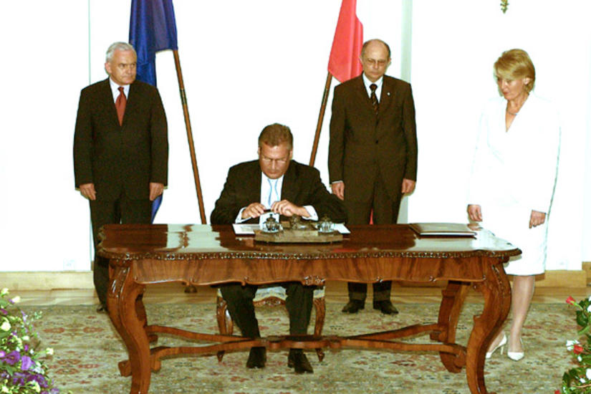


17. rocznica przystąpienia Polski do Unii Europejskiej
1 maja 2004 roku Polska przystąpiła do Unii Europejskiej.
Flaga europejska to okrąg złożony z dwunastu złotych gwiazd pięcioramiennych na lazurowym tle.

Slide 5
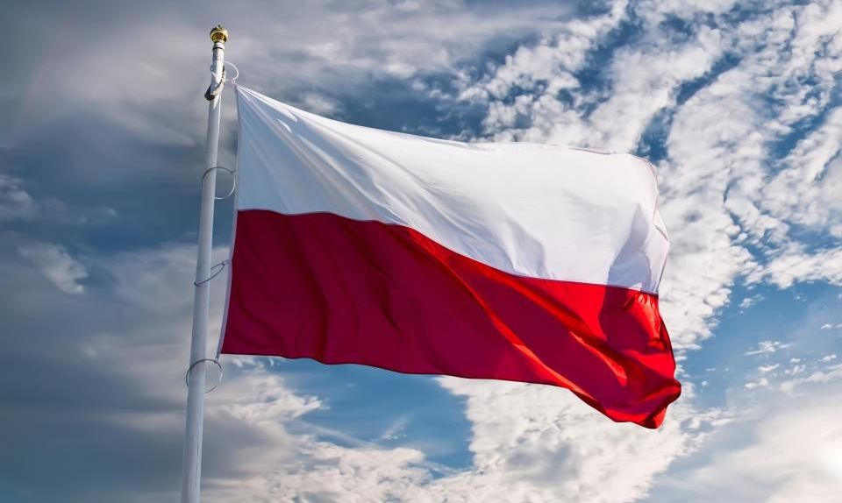
2 maja – Dzień Flagi
Dzień Flagi Rzeczypospolitej Polskiej – święto wprowadzone na mocy ustawy z 20 lutego 2004 roku , obchodzone między świętami: 1 maja (Świętem Pracy ) i 3 maja (Świętem Konstytucji 3 Maja).
Tego samego dnia obchodzony jest Dzień Polonii i Polaków za Granicą.
Barwy flagi złożone z dwóch poziomych pasów: białego oraz czerwonego są odwzorowaniem kolorystyki godła państwowego. Koloru białego używa się w heraldyce jako reprezentację srebra. Oznacza on także wodę, a w zakresie wartości duchowych czystość i niepokalanie. Kolor czerwony jest symbolem ognia i krwi, a z cnót oznacza odwagę i waleczność.

Slide 6
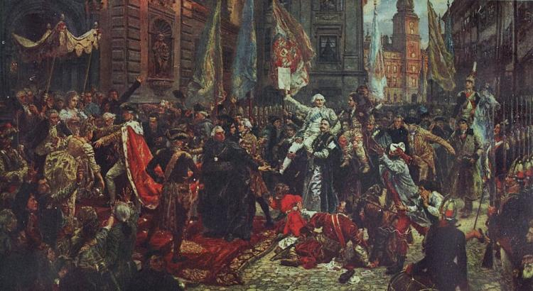
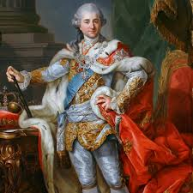
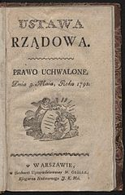
230. rocznica
3 Maja – Święto Konstytucji 3 Maja
Konstytucja 3 maja, właśc. Ustawa Rządowa – uchwalona
3 maja 1791 roku. Powszechnie przyjmuje się, że Konstytucja
3 Maja była pierwszą w Europie i drugą na świecie –
po konstytucji amerykańskiej – nowoczesną, spisaną konstytucją. Konstytucja 3 Maja została ustanowiona ustawą rządową, przyjętą tego dnia przez Sejm Czteroletni, podpisana przez króla Stanisława Augusta Poniatowskiego.

Slide 7
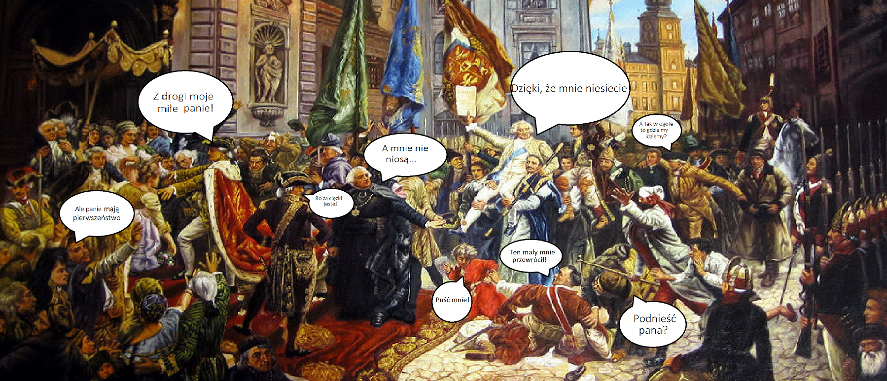
Mem historyczny - Konstytucja 3 Maja
Wykonała : Anna Walczak , kl. 6a

Slide 8

Mem historyczny – Konstytucja 3 Maja
Wykonał: Damian Wesołowski , kl. 6a

